Slide 1




Parceria entre Universidade, Indústria e Agricultura Familiar para o Desenvolvimento de Aditivo Natural à Base de Acerola: Inovação para Geração de Renda e Sustentabilidade no Meio Rural
Micheli Zanetti; Mario Junior Lorensi; Daiane Botta Lorensi; Juliana Andréia Duarte Araújo; Renato Romano e Vanessa da Silva Corralo
Vemate Indústria de Produtos Alimentícios LTDA
Universidade Comunitária da Região de Chapecó – Unochapecó
Cooperativa Agrícola dos Fruticultores de Pérola (Frutiperola)
REALIZAÇÃO:

Slide 2
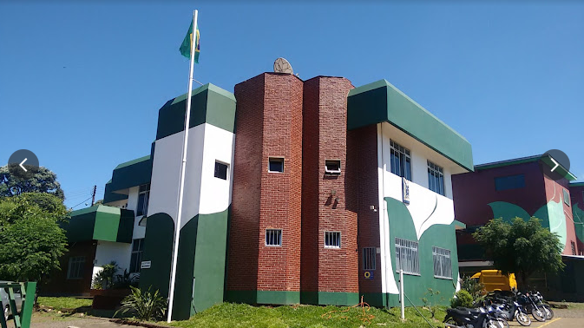
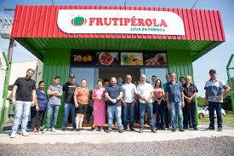
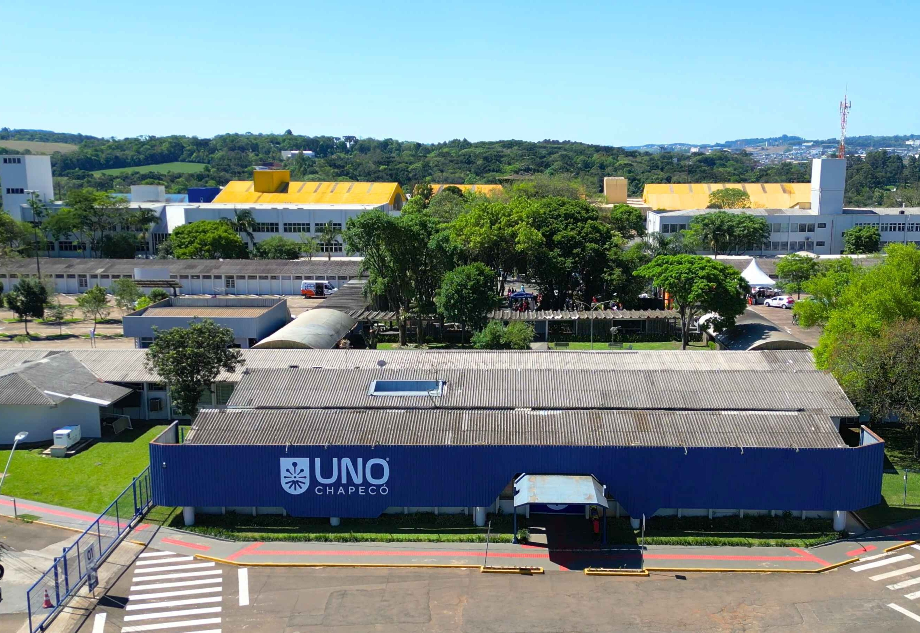
Contexto & Desafio
VEMAT: "Chás solúveis, orgânicos e matéria-prima para terceirização..“
  Desafio estratégico
  Limitações técnicas
FRUTIPÉROLA: Cooperativa de pequenos produtores rurais
  Crise rural
  Queda de mercado
UNOCHAPECÓ: Eleita em 2024 a IC Mais Inovadora* de SC
  Equipe técnica para pesquisa
  Infraestrutura para pesquisa de ponta
  * Fapesc: Prêmio Inovação Catarinense

Slide 3
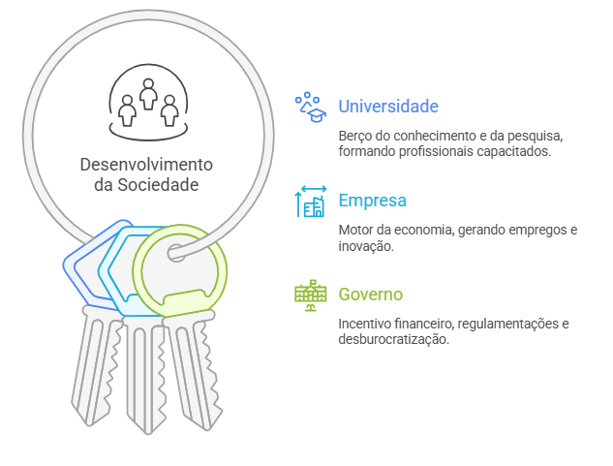
Objetivo da Iniciativa
Desenvolver um aditivo natural concentrado de acerola, rico em vitamina C, que atenda às exigências regulatórias e substitua aditivos sintéticos em alimentos e suplementos.
  Demonstra como a cocriação entre diferentes
  atores (empresa, universidade e cooperativa)
  pode gerar tecnologia de ponta e fortalecer cadeias
  produtivas locais.
  Cria um modelo replicável de inovação
  colaborativa, que valoriza a biodiversidade brasileira,
  fomenta a bioeconomia e amplia oportunidades
  para pequenos produtores.

Slide 4
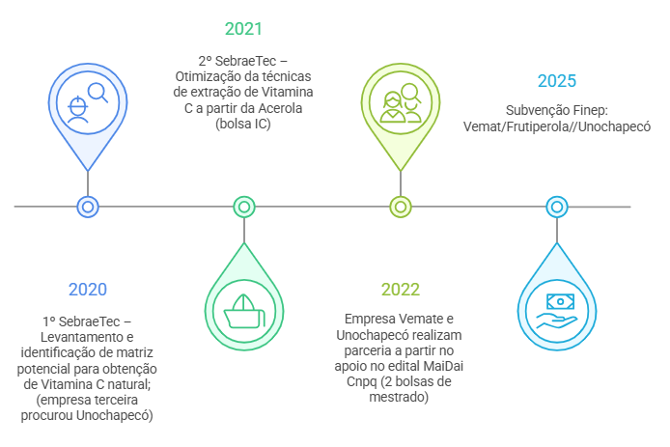
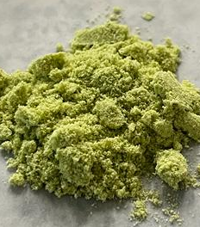
Tipo de Caso & Descrição da Prática

Slide 5
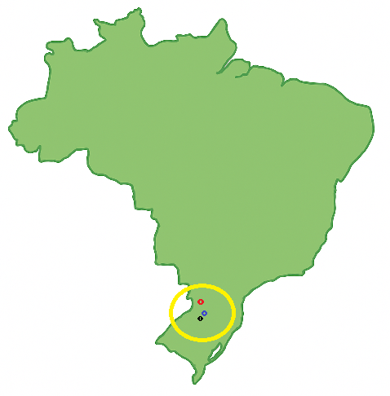
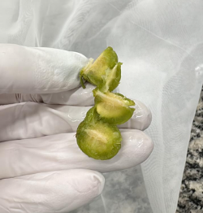
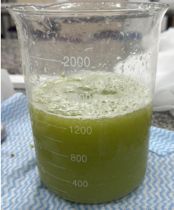
Originalidade & Inovação
Integração inédita entre indústria, universidade e agricultura familiar.
Transformação da acerola em ingrediente funcional com 31% de vitamina C.
Cocriação com imersão acadêmica na indústria e participação ativa dos agricultores.
Extração limpa e sustentável, diferente dos processos industriais convencionais.
Geração de valor compartilhado: produto inovador + aumento de renda rural.

Slide 6






Colaboração & Engajamento

Slide 7
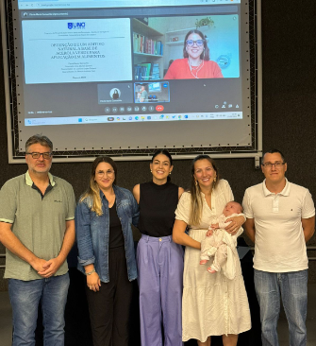
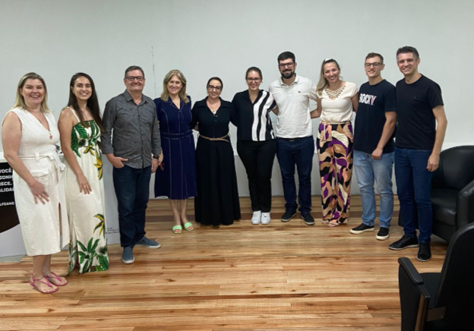
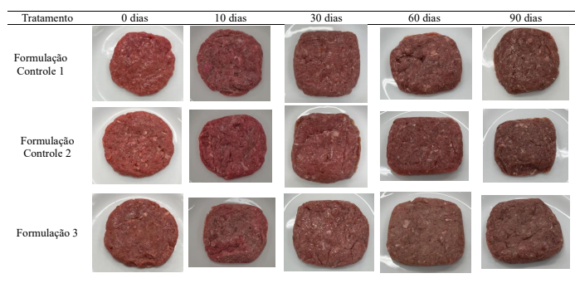
Demonstração de Resultados
31% de vitamina C no aditivo desenvolvido.
2 dissertações de mestrado + iniciações científicas e publicações técnicas.
Relatório para validação regulatória do produto pela ANVISA.
Aditivo com comprovação de funcionalidade como conservante natural de alimentos
R$ 1,8 milhão em subvenção FINEP para implantação de planta-piloto.
Aumento da renda dos agricultores da Frutíperola com contratos formais de fornecimento de acerola para testes piloto e para escalonamento de produção.
Esperança para agricultores sobre a valorização da acerola e segurança na comercialização.

Slide 8
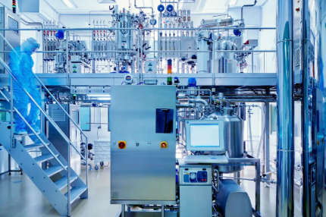
Escalabilidade & Replicabilidade
Empresa aproveitou incentivos governamentais;
Processo de extração limpo e replicável para outras frutas e bioativos.
Modelo colaborativo que integra universidade, indústria e agricultura familiar.
Infraestrutura piloto com potencial para expansão
industrial e novos mercados.
Mapear cadeias locais de insumos para fortalecer
a bioeconomia regional.
Envolver comunidades locais desde a fase inicial,
garantindo impacto social positivo.

Slide 9
Lições Aprendidas & Recomendações Práticas
Lições:
  Falta de recursos financeiros e estrutura de P&D na indústria: superada com o utilização de fomentos e parceria com a universidade.
  Barreiras regulatórias da ANVISA: vencidas por meio de estudos toxicológicos , caracterização do aditivo e validação técnica conjunta.
  Recursos para aquisição de equipamentos e testes piloto: aprovação com a ajuda da universidade e da cooperativa, de subvenção Finep.
Recomendações:
  Estabelecer termos de cooperação entre os parceiros ao início de cada projeto, com metas, objetivos, responsabilidades e prazos.
  Trabalhar com problemas locais para garantir fornecimento sustentável e impacto social.
  Buscar editais e incentivos para viabilizar escalonamento e inovação aberta.

Slide 10
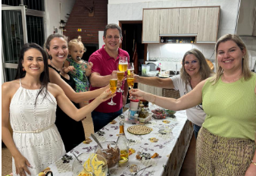
Encerramento & Contato
Empresa: Lançamento no mercado de novo aditivo natural (31% Vit. C), validado pela ANVISA e acesso a R$ 1,8 mi (FINEP) e implantação de planta-piloto.
Cooperativa: Reativação do mercado da acerola, contratos formais, aumento de renda e fortalecimento do associativismo.
Universidade: Formação de especialistas, transferência de tecnologia e fortalecimento da bioeconomia local.
Impacto amplo: Modelo replicável de inovação aberta integrando ciência, indústria e agricultura familiar (ODS 8, 9, 12).
Próximos passos:

Slide 11
Obrigada!
Eng.miche@unochapeco.edu.br
@unochapeco
@vemat.chas
@frutiperola

